Slide 1
Gli Asburgo
La storia e il mito
Impero, armonia, pace e guerra

Slide 2
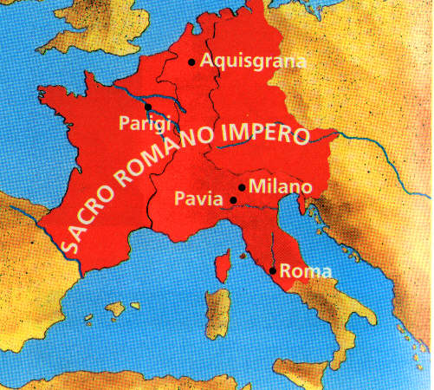
Sacro romano impero

Slide 3
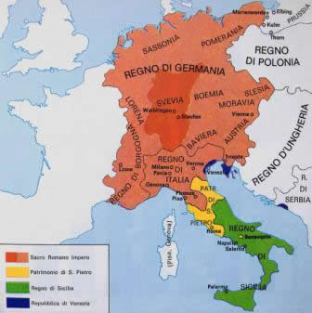
Sacro romano impero germanico

Slide 4
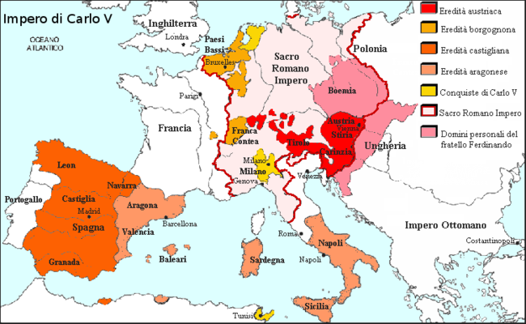
L’Impero di Carlo V

Slide 5
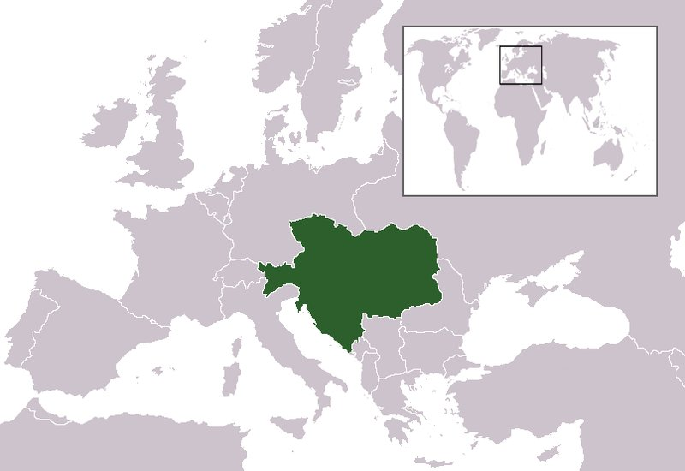
Impero austro ungarico (1867)

Slide 6
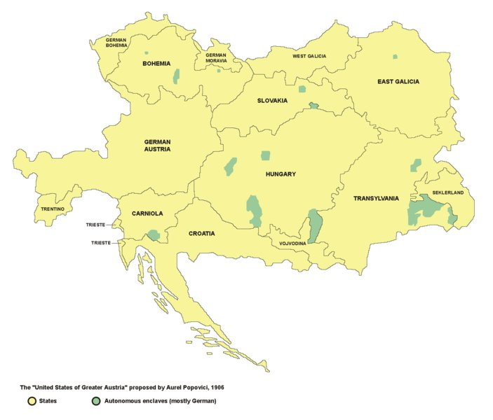
Impero austro ungarico (2)

Slide 7
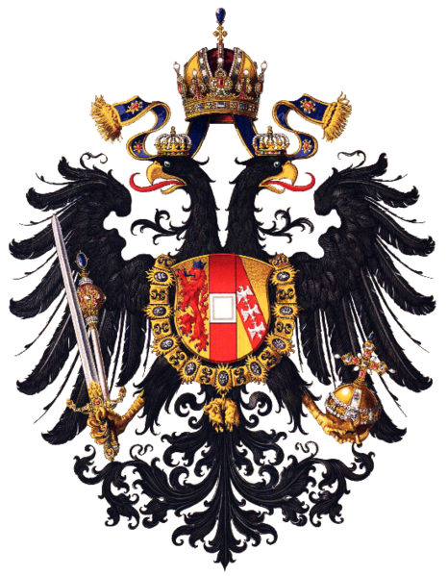
L’aquila bicipite

Slide 8
Testimonianze
Franz Werfel: L’impero asburgico è fondato nel segno di un’idea superiore e si oppone agli Stati nazionali che sono, nella loro intima essenza, unità demoniache.
Per Werfel, che scriveva in un’Europa sconvolta dal nazismo, l’Impero rappresentava una civiltà che supera armoniosamente i contrasti nazionali. È qualcosa che richiede un sacrificium nationis, una rinuncia a una comoda affermazione di se stessi e all’eccitante abbandono agli istinti del proprio sangue.
Joseph Roth: Cominciò a piovere. Era un giovedì. Il giorno dopo, venerdì dunque, a tutti gli angoli delle strade era già affisso il proclama. Era il proclama del nostro vecchio imperatore Francesco Giuseppe e diceva: “Ai miei popoli” ( La Cripta dei Cappuccini, p.58)
Termini chiave. “popoli” e “nazioni”

Slide 9
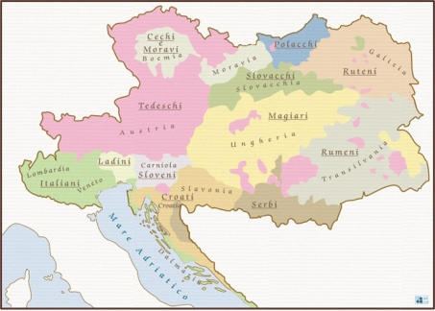
Popoli
I popoli sono comunità di appartenenza, omogenei per ethos, costumi e lingua.
I popoli dell’Impero asburgico

Slide 10
Nazioni
La nazione nell’Ottocento, nasce con la coscienza che il popolo, la comunità ha diritto di esercitare la sovranità politica su uno specifico territorio.
La nazione presuppone un processo di formazione identitario (costruzione di una identità omogenea).

Slide 11
Impero sovranazionale
L’impero asburgico sarà un luogo confuso (la Cacania), ma lo è perché rispecchia un ordine che non è quello dello Stato (un potere che si diffonde in modo uniforme e uguale su tutti, un potere che si impone). È un ordine che nasce dall’armonia di popoli diversi. Non si impone sui popoli, li compone. Li riconosce e li lega tra loro nella figura dell’imperatore. Unità, non uniformità.
Francesco Giuseppe è il simbolo di quest’ordine garbato e gentile.
Egli rappresenta l’impero e l’ordine come solitudine, impotenza e saggezza. (Magris)

Slide 12
La saggezza dell’imperatore
Attraverso l’alta finestra a volta l’Imperatore vide sorgere il sole di Dio. Si fece il segno della croce e piegò il ginocchio. Da tempi immemorabili, ogni mattina, aveva visto levarsi il sole. Per tutta la vita si era quasi sempre alzato ancor prima di lui, come un soldato si alza prima di un suo superiore … [Ma] già lo vedeva frantumato e disperso, spartito tra i molti popoli del suo vasto impero. Per lui il grande sole dorato degli Asburgo tramontava, si scomponeva, fracassato nell’abisso dei mondi, in tante piccole sfere solari che come astri indipendenti dovevano a loro volta illuminare nazioni indipendenti. Si vede che non se la sentono proprio più di essere governati da me! Pensò il vecchio. Non ci si può far nulla, soggiunse in cuor suo. Perché era un austriaco … ( J. Roth, La marcia di Radetzsky)

Slide 13
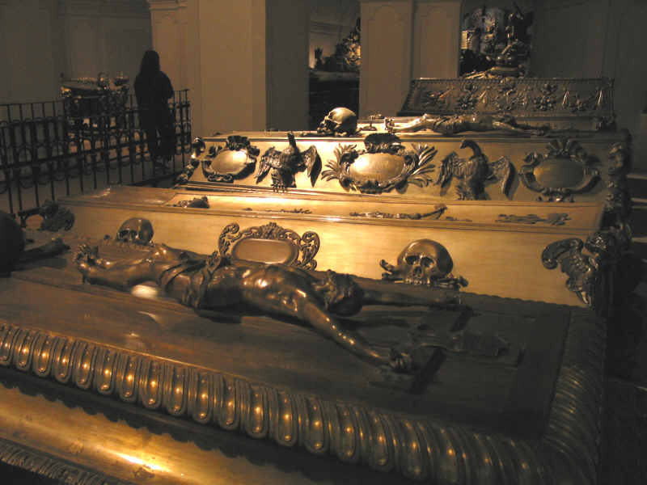
Senso barocco della vanità

Slide 14
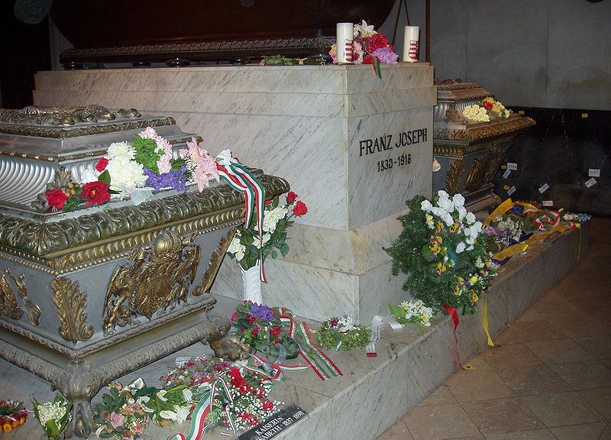
Cripta dei Cappuccini

Slide 15
La Cacania
K. u. K., Kaiserlich und Königlich. Monarchia imperial- regia.
riprendi

Slide 16
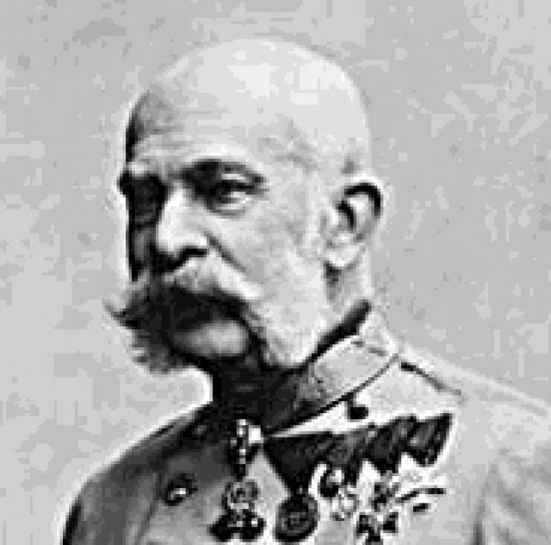
Francesco Giuseppe
riprendi

Slide 17

Inno asburgico (Haydn, 1797)
Serbi Dio l’Austriaco Regno,
Guardi il nostro Imperator
Nella fede gli è sostegno,
Regga noi con saggio amor!
Difendiamo il serto avito,
Che Gli adorna il regio crin;
2 volte - Sempre d'Austria il soglio unito,
Sia d’Asburgo col destin!

